Slide 1
PEMBENTUKAN CITRA
Oleh : Rahmat Robi Waliyansyah, M.Kom.

Slide 2
PENDAHULUAN
CITRA KONTINU
CITRA
CITRA DISKRIT

Slide 3
CITRA KONTINU
Citra kontinu dihasilkan dari
sistem optik yang menerima sinyal analog.
Citra diskrit dihasilkan melalui proses digitalisasi terhadap citra kontinu.
Beberapa sistem optik dilengkapi dengan fungsi digitalisasi sehingga ia mampu menghasilkan citra diskrit, misalnya kamera digital dan scanner.
Citra diskrit disebut juga citra digital.
CITRA DISKRIT

Slide 4
Model citra
Secara matematis fungsi intensitas cahaya pada bidang dwimatra disimbolkan dengan f(x,y), yang dalam hal ini :
(x,y) : koordinat pada bidang dwimatra
f(x,y) : intensitas cahaya (brightness) pada titik (x,y)

Slide 5
Karena cahaya merupakan bentuk energi, maka intensitas cahaya benilai antara 0 sampai tidak berhingga,
0 ≤ f(x,y) < ∞

Slide 6
Nilai f(x,y) sebenarnya adalah hasil kali dari:
i(x,y) =jumlah cahaya yang berasal dari sumbernya (illumination), nilainya antara 0 sampai tidak berhingga
r(x,y) = derajat kemampuan obyek memantulkan cahaya (reflection), nilainya antara 0 dan 1.

Slide 7
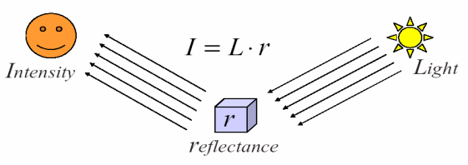
Nilai i(x, y) ditentukan oleh sumber cahaya, sedangkan r(x, y) ditentukan oleh
karakteristik objek di dalam gambar.

Slide 8
Contoh-contoh nilai i(x, y) :
Pada hari cerah, matahari menghasilkan iluminasi i(x, y) sekitar 9000 foot candles
Pada hari mendung (berawan), matahari menghasilkan iluminasi i(x, y) sekitar 1000 foot candles,
Pada malam bulan purnama, sinar bulan menghasilkan iluminasi i(x, y) sekitar 0.01 foot candle

Slide 9
Contoh nilai r(x, y)
Benda hitam mempunyai r(x,y)= 0.01,
Dinding putih mempunyai r(x, y) = 0.8,
Benda logam dari stainlessteel mempunyai r(x, y) = 0.65,
Salju mempunyai r(x, y) = 0.93.

Slide 10
SKALA KEABUAN
Sebagai contoh, citra hitam-putih dengan 256 level artinya mempunyai skala abu dari 0 sampai 255 atau [0, 255], yang dalam hal ini nilai intensitas 0 menyatakan hitam, nilai intensitas 255 menyatakan putih, dan nilai antara 0 sampai 255 menyatakan warna keabuan yang terletak antara hitam dan putih.

Slide 11
Citra hitam-putih disebut juga citra satu kanal, karena warnanya hanya ditentukan oleh satu fungsi intensitas saja.

Slide 12
Citra berwarna (color images) dikenal dengan nama
citra spektral, karena warna pada citra disusun oleh tiga komponen warna yang disebut komponen RGB, yaitu merah (red), hijau (green), dan biru (blue). Intensitas suatu titik pada citra berwarna merupakan kombinasi dari tiga intensitas : derajat
keabuan merah (fmerah(x,y)), hijau (fhijau(x,y)), dan biru (fbiru(x,y)).

Slide 13
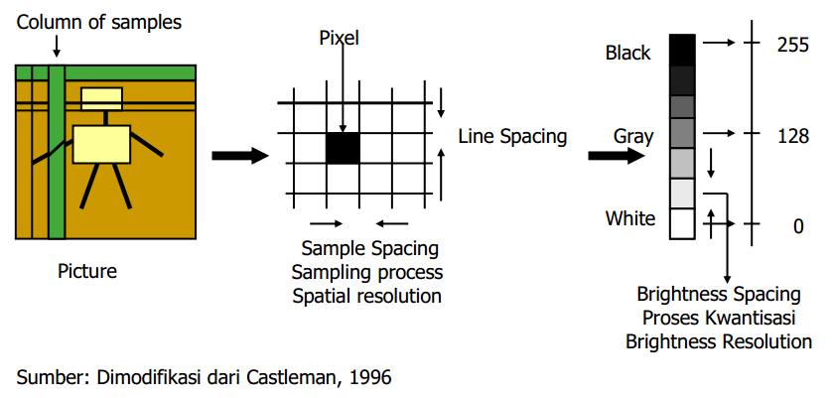
Digitalisasi Citra

Slide 14
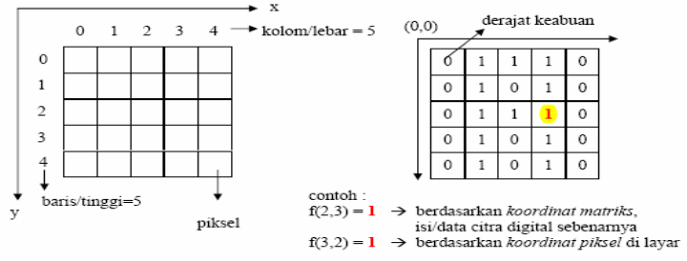
Penerokan (Sampling)

Slide 15
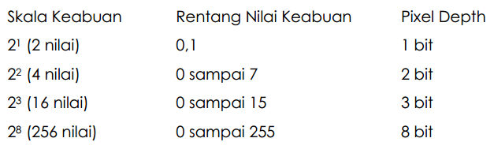
Kuantisasi

Slide 16
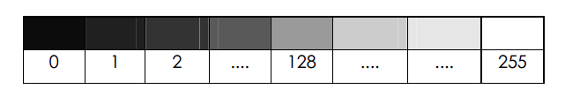
Palet Citra Monokrom

Slide 17
Sebuah citra direpresentasikan dalam sebuah matriks yang berisi angka-angka

Slide 18
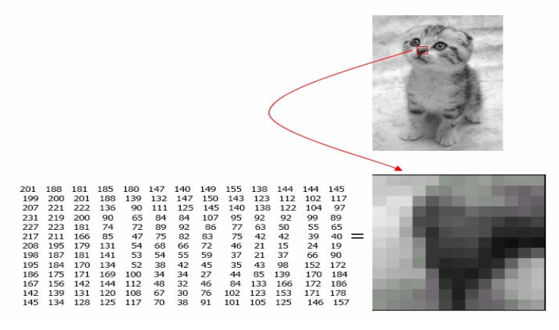

Slide 19
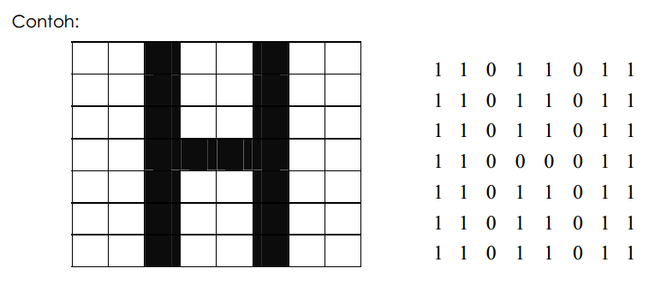
Citra Biner

Slide 20
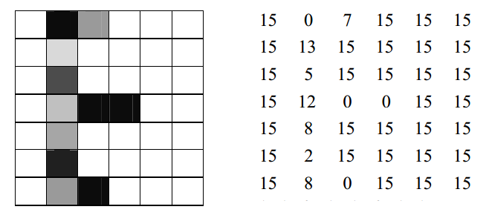
Citra Skala Keabuan
Contoh:
Skala keabuan 4 bit
Jumlah kemungkinan warna = 2x2x2x2 = 16 warna Kemungkinan warna 0 (min) sampai 15 (max)

Slide 21
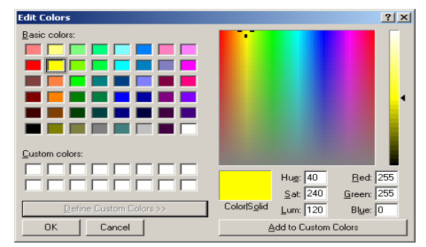
Citra Warna (True Color)
Misal warna kuning merupakan kombinasi warna merah dan hijau sehingga nilai RGB-nya adalah 255 255 0

